Slide 1











C’EST QUOI ?
MANETTE ADAPTÉE
JOUER SANS LIMITE
Présenté par Mathis Savoie et Jackob Breton
Rencontre avec le client
Planification
Conception du circuit électrique
Sélection des empruntes
Élaboration du circuit imprimé
Envoie des fichiers de conception
Notes:
JACKOB
Nos nom + génie électrique + nom du projet

Slide 2



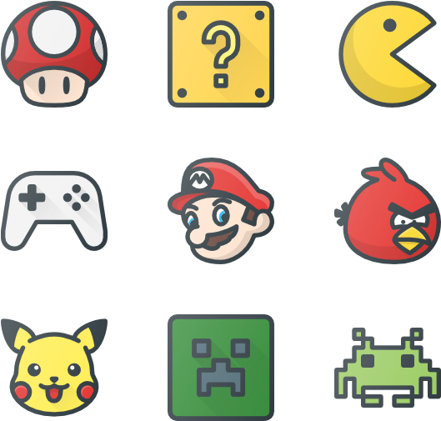

C’EST POUR QUI ?
C’EST QUOI ?
MANETTE ADAPTÉE
JOUER SANS LIMITE
Notes:
JACKOB
Manette adaptée pour les personnes avec difficulté motrice
Composé de gros boutons et joysticks de type arcade
Elle sera beaucoup plus grosse qu’une manette normal afin de facilité son utilisation

Slide 3
C’EST QUOI ?
C’EST POUR QUI ?
Notes:
MATHIS
- Les personnes ayant des déficiences motrices et/ou mentales qui donc manquent de dextérité et/ d’agilité
- //Mentales car elle ralentie les actions motrices (pense au mouvement avant de le faire)
- Quand même pour tous : enfants et adultes de partout dans le monde.
- Pour l’apprentissage et le développement, mais aussi pour leur inclusion avec les autres. (développer)

Slide 4

COMMENT JOUER ?
LES ÉCOLES
PERSONNES À MOBILITÉ RÉDUITE
LES CENTRES ADAPTÉS
Notes:
MATHIS
- Suffit de brancher la manette dans un ordinateur pour l’utiliser.
- Pour plus d’options il sera possible de changer la configuration des boutons sur une application web.

Slide 5
C’EST POUR QUI ?
NOS CLIENTS
Mini-ordinateur | 33$
Joystick | 32$
Boutons | 20$
Boîtier | 10$
Électronique | 35$
Total | 130$
LES ÉCOLES
PERSONNES À MOBILITÉ RÉDUITE
LES CENTRES ADAPTÉS
COMMENT JOUER ?
Notes:
JACKOB
- Pour l’instant notre projet est en collaboration avec l’école du Touret (explique c’est quoi).
- Nos clients ciblés sont les personnes avec mobilité réduite.
- Par la suite, les écoles et les centres adaptés pour aidé à l’apprentissage des élèves handicapé.

Slide 6

NOS CLIENTS
± 130$CAD
(équipements compris)
LES COÛTS
Mini-ordinateur | 33$
Joystick | 32$
Boutons | 20$
Boîtier | 10$
Électronique | 35$
Total | 130$
LES ÉCOLES
PERSONNES À MOBILITÉ RÉDUITE
LES CENTRES ADAPTÉS
130$CAD + taxes
(rien compris)
Notes:
MATHIS

Slide 7
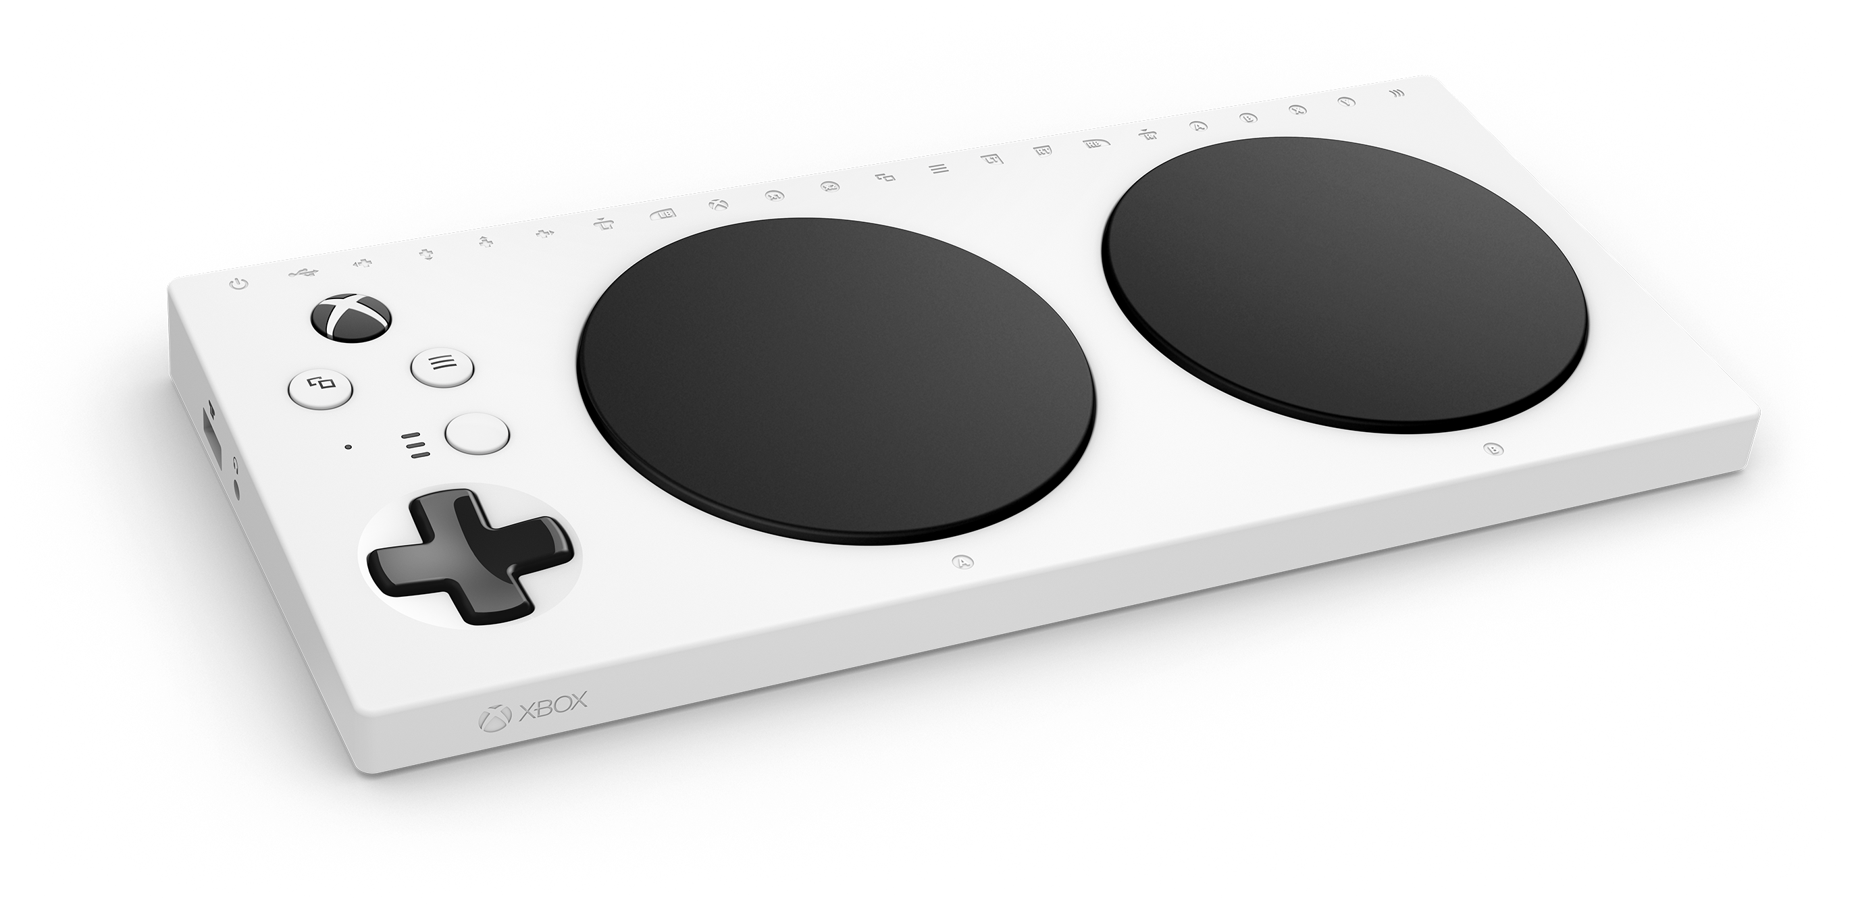
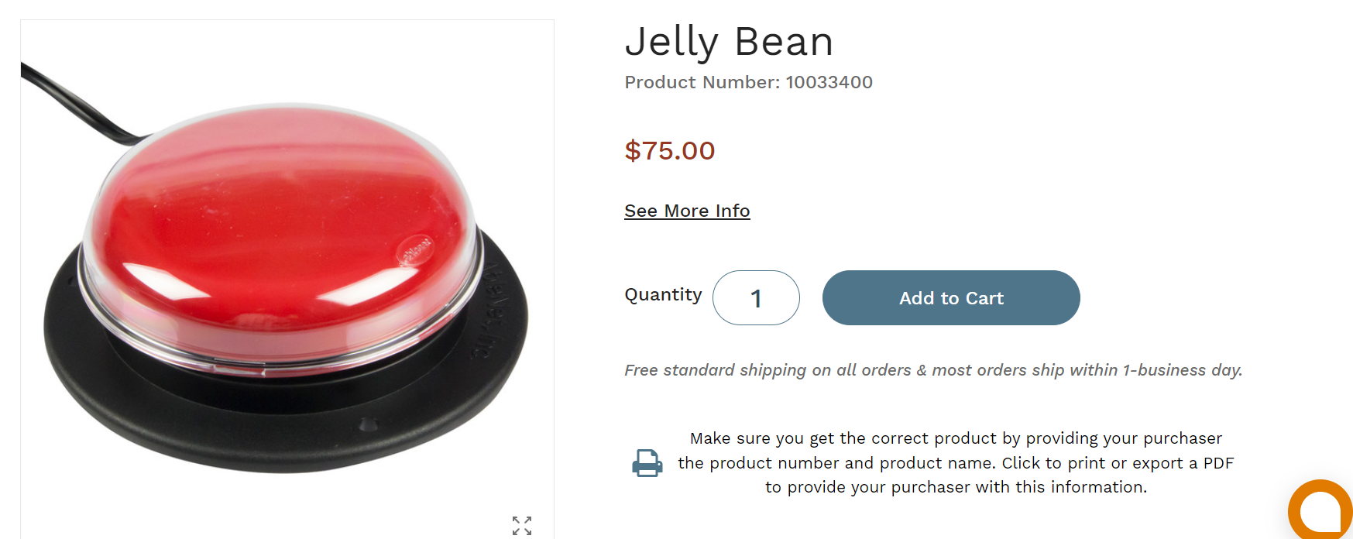
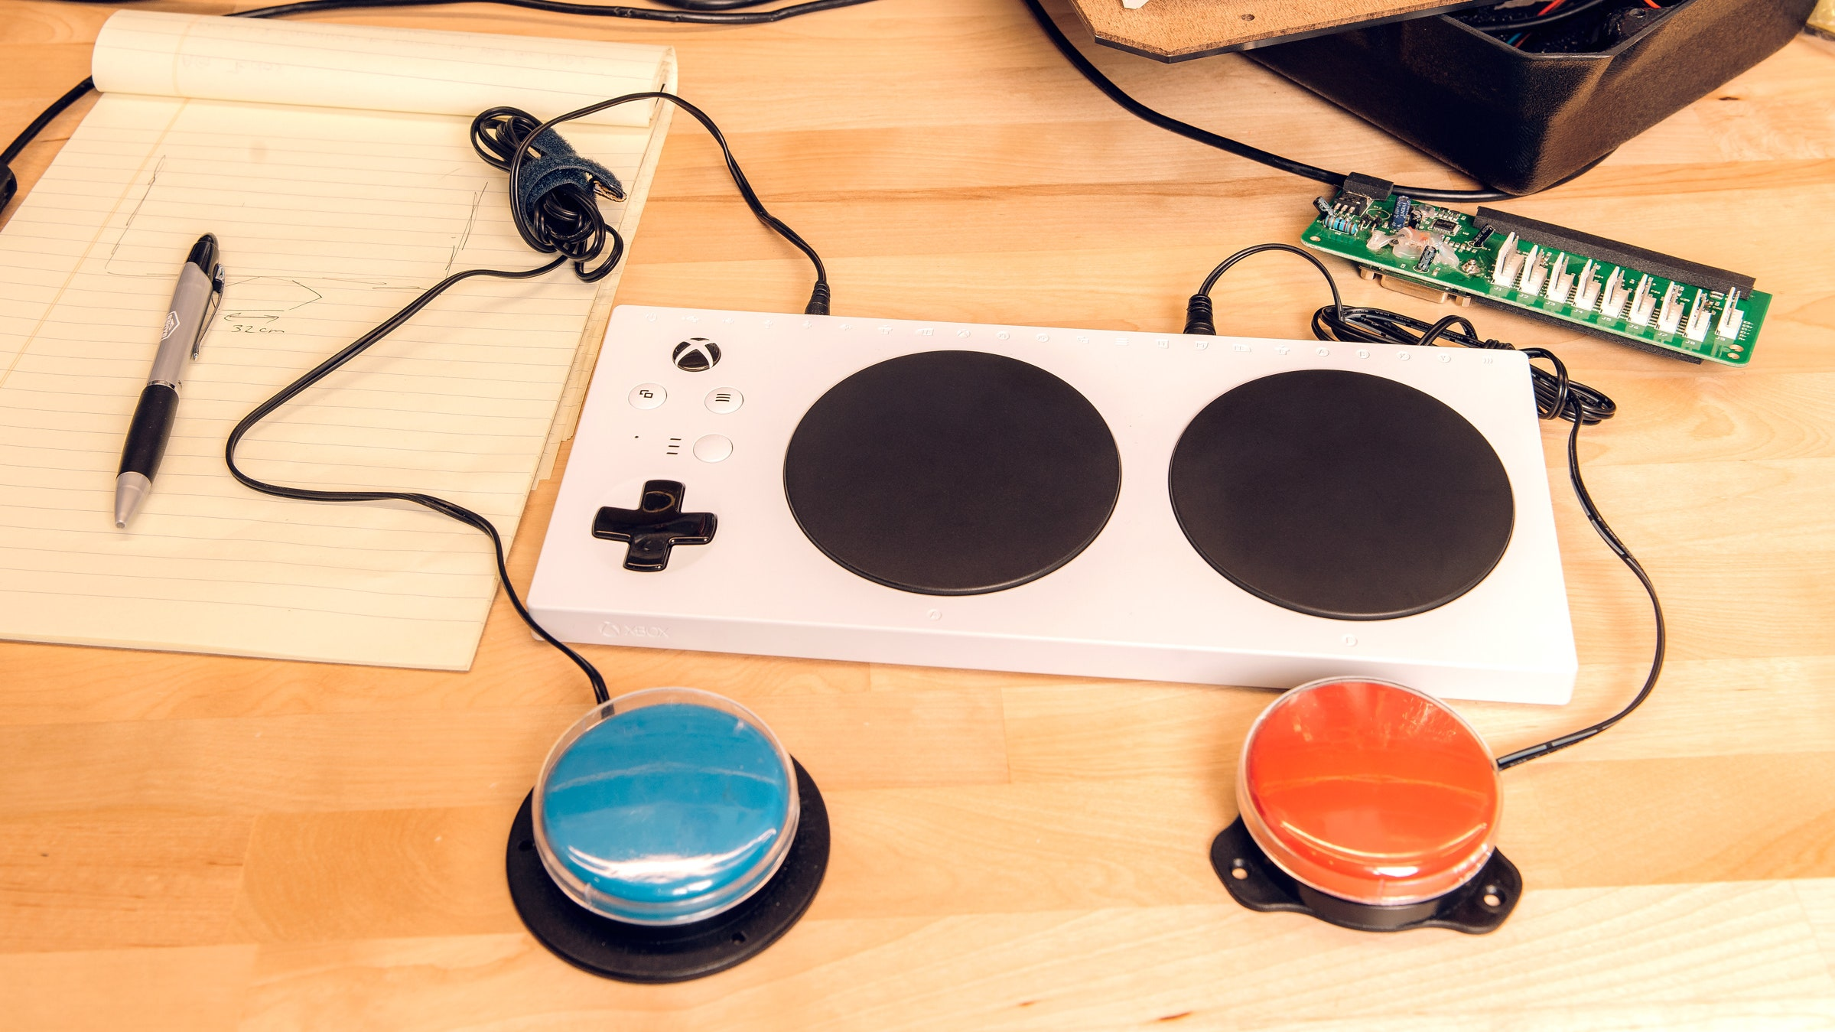
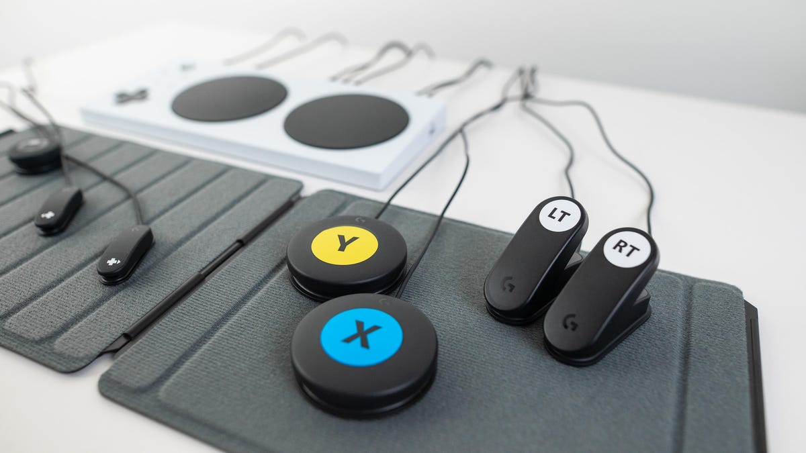
130$CAD
COMMENT JOUER ?
Une manette à besoin de minimum 12 boutons
+
± 130$CAD
(équipements compris)
Mini-ordinateur | 33$
Joystick | 32$
Boutons | 20$
Boîtier | 10$
Électronique | 35$
Total | 130$
100$CAD / ch.
+/ou
130$CAD + taxes
(rien compris)
140$CAD
(ne convient pas à tous)
(Ne contient pas de joystick)
MINIMUM
270$CAD
+ TAXES
Notes:
MATHIS
- Même prix que la concurrence (Microsoft), sauf que Microsoft inclus aucun boutons et joystick.

Slide 8
130$CAD + taxes
(rien compris)
± 140$CAD
(tous compris)
Une manette à besoin de minimum 12 boutons
130$CAD
+
100$CAD / ch.
+/ou
MINIMUM
270$CAD
+ TAXES
140$CAD
(ne convient pas à tous)
(Ne contient pas de joystick)
Notes:
JACKOB
- Pack à 140$ ne convient à tous, les boutons sont très petits et donc difficile pour personnes avec peu de dextérité.
- Pour des boutons plus adaptés comme l’école du Touret utilise, il faut ajouté 100$/boutons.
- De plus une manette de jeux utilise environ 12 boutons.
- Donc 270$ au minimum sans joystick et qui n’est pas nécessairement adapté pour tout le monde.

Slide 9
130$CAD + taxes
(rien compris)
± 120$CAD
(tous compris)
Une manette à besoin de minimum 12 boutons
130$CAD
100$CAD / ch.
QUESTIONS ?
MINIMUM
270$CAD
+ TAXES
140$CAD
(ne convient pas à tous)
(Ne contient pas de joystick)
+
+/ou
Notes:
JACKOB/MATHIS

